Slide 1
«Я досліджую світ» для 1 класу
Ознайомлення з професіями працівників школи

Slide 2
Повторимо пори року і дні тижня
Який місяць?
Повторимо пори року і дні тижня

Slide 3
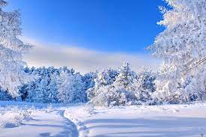
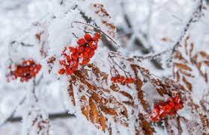
Вправа «Синоптик»
Який стан неба?
Тепло чи холодно надворі?
Яка температура повітря?
Чи були протягом доби опади?
Які ознаки зими в природі з’явились?

Slide 4
Відгадай загадку
Чистенькі віконця Сміються до сонця. Діточки довкола.
Наша люба …
Школа

Slide 5
Слово вчителя
Звісно, це – професія вчителя.
Учитель навчає і виховує дітей, допомагає їм пізнавати світ, щоб вони досягали успіхів у житті й були щасливими

Slide 6
Хто працює в школі?
Окрім учителів, у школі працюють представники й інших професій
Директор/директорка,
бібліотекар/ бібліотекарка,
працівниці їдальні,
медична сестра,
прибиральниці,
двірник

Slide 7
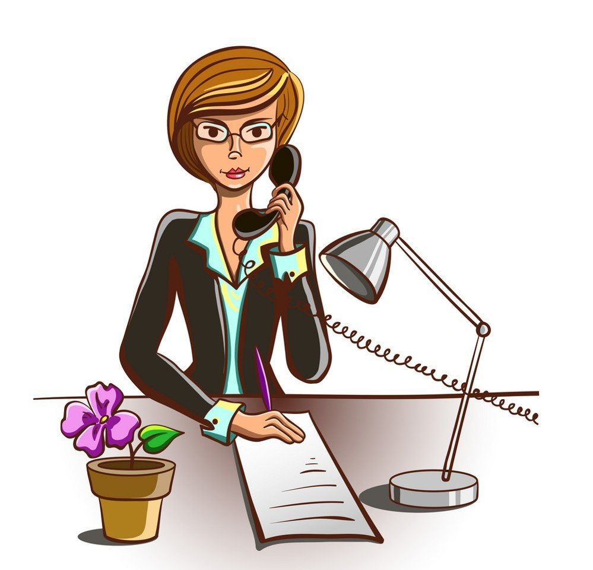
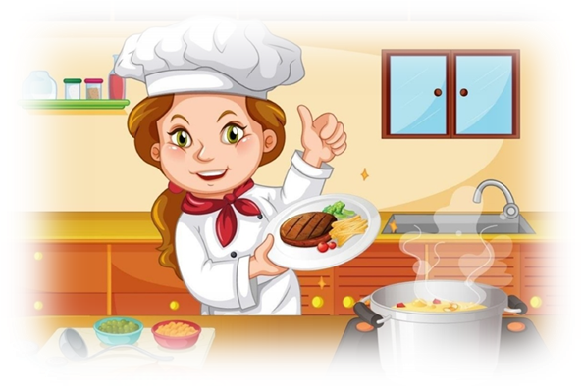
Що роблять в школі ці професії ?
Хто на кухні хазяйнує? Хто каструлями керує
І з ножем працює вправно? Хто смачні готує страви,
Пиріжки пече рум’яні, Варить борщ смачний, духмяний,
Не відтягнеш і за вуха? Хто цей майстер? Звісно, кухар.
Він контролює навчальний і виховний процес.
Директор

Slide 8
Медична сестра
Бібліотекар

Slide 9
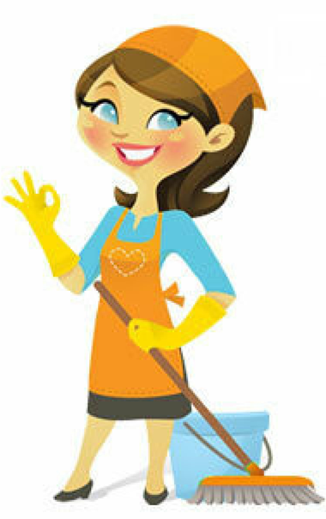
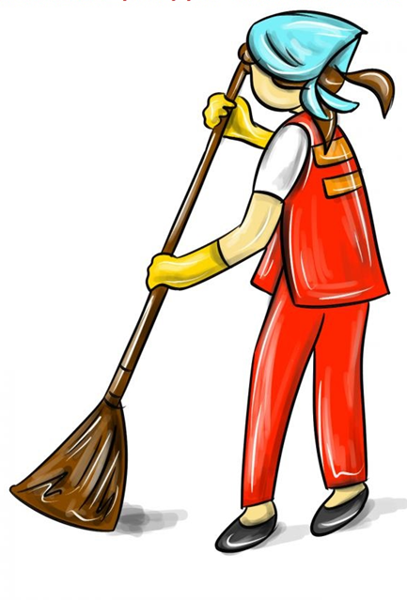
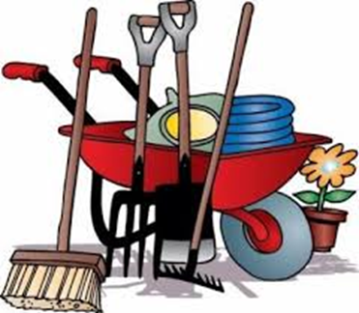
Воює він зі снігом й падолистом, Щоб у дворі було охайно й чисто. (Двірник)
Прибиральниця все миє, Щоб виблискувало все, Замітає, витирає, Пил від неї не втече. Ноги добре витирай, Прибиральниці не заважай.

Slide 10
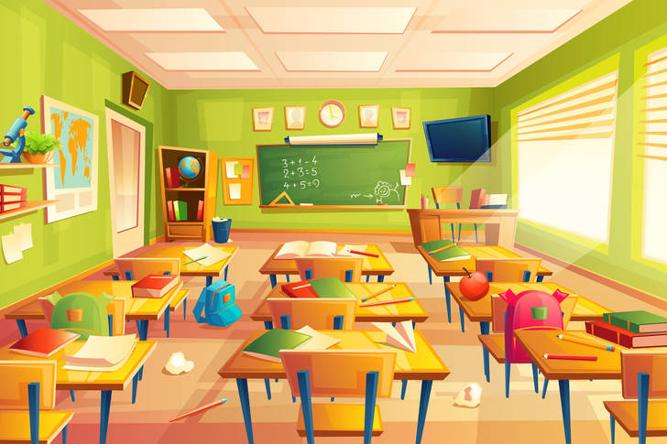
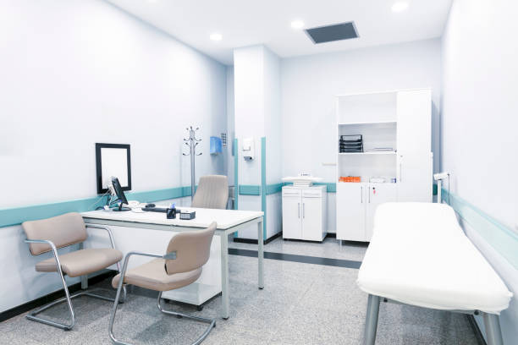
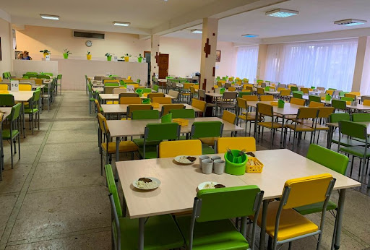
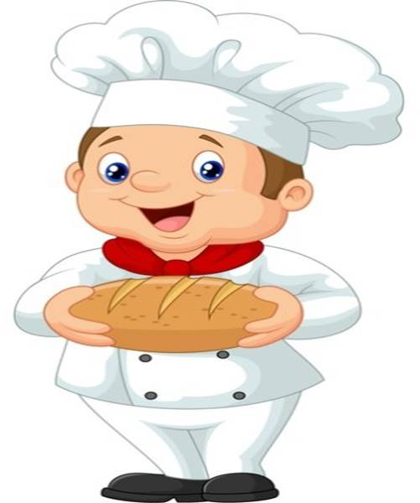
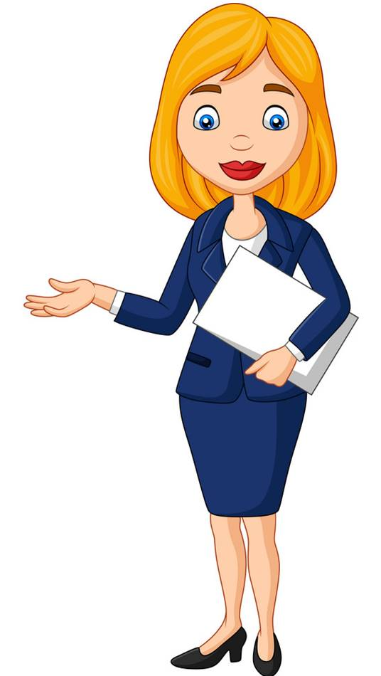
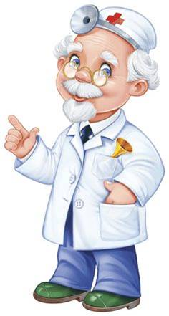
З’єднай лініями, хто де працює в школі.

